Slide 1
КП «Житомирводоканал» ЖМР
Енергоефективність та енергозбереження у галузі водопостачання та водовідведення
Роман Ілик, директор
КП «Житомирводоканал»
1

Slide 2
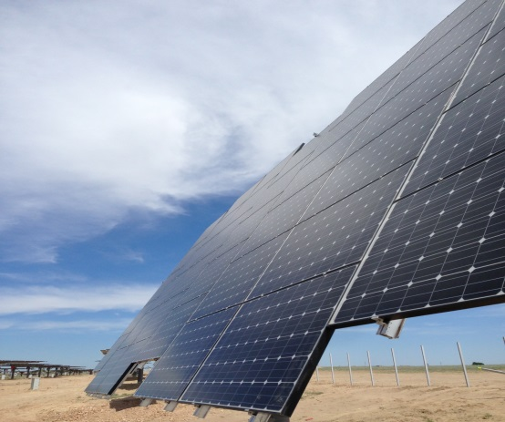
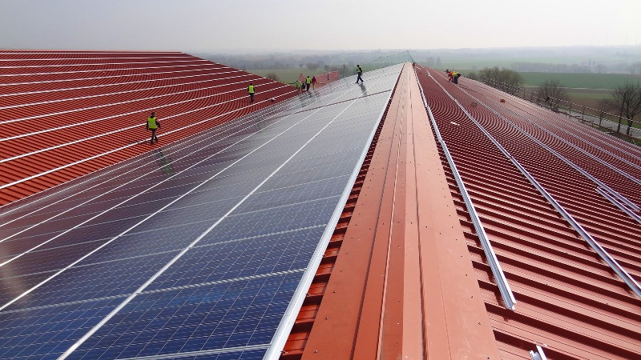
КП «Житомирводоканал» ЖМР
Параметри сонячної електростанції
Площа СЕС | Планована корисна площа 12 711,70кв. м
Розміщення | м. Житомир, КП «Житомирводоканал» ЖМР
Термін будівництва | 1-4 міс (залежно від об’єкту)
Аналіз площі для СЕС та
транзиту потужності до мереж приєднання
Підбір обладнання по якості, вартості та
сервісу в Україні
Проектування
з 10.23 по 12.23
Виконання робіт
з 02.24 по 05.24
2

Slide 3
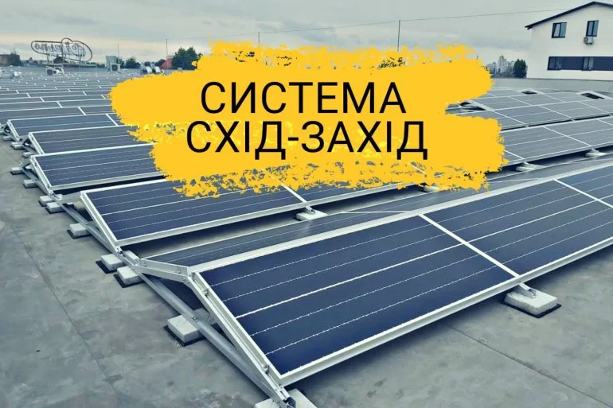
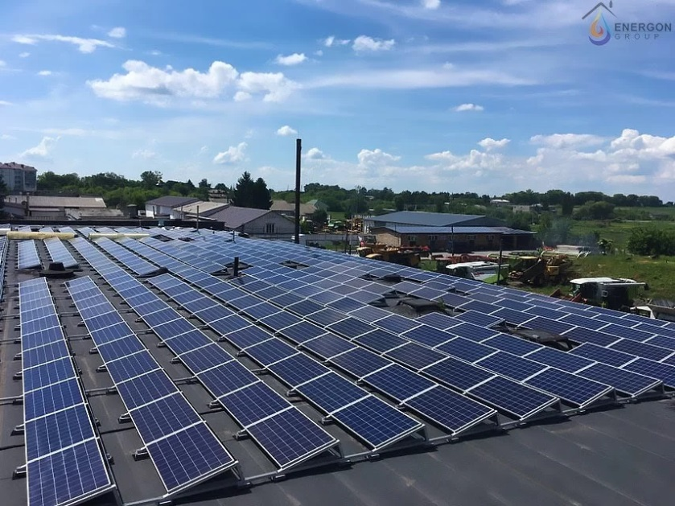
КП «Житомирводоканал» ЖМР
Загальні критерії конфігурації СЕС
Проектними рішеннями підібрано обладнання оптимальне по критерію ціна/якість/розповсюдженість по подібним станціям на території України та передбачено:
Монокристалічні панелі компанії - Jinko модель - Tiger Neo N-тип
При обмеженій площі СЕС, як у випадку СЕС на даху, визначено використовувати монокристалічні панелі компанії Jinko Solar, модель - Tiger Neo N-type 72HL4-(V).
Передбачено інверторне обладнання компанії - Huawei, типу SUN2000, яке має представництво та сервіс в Україні, з гарантією 5 років.
Для гарантованої надійності роботи та максимальних виробничих характеристик СЕС передбачено обладнання класу tier-1 (вищій клас виробників сонячних модулів).
Проектними розрахунками та рішеннями вибрано систему – «СХІД-ЗАХІД» та «ПІВДЕНЬ»
CИСТЕМА «ПІВДЕНЬ»
3

Slide 4
Попередні параметри СЕС в м. Житомир
КП «Житомирводоканал» ЖМР
Місце розтащування об’єкту | Вартість ПКД планована/ проектна, тис.грн, з ПДВ | Площа для будівництва СЕС земельної ділянки /дахів, м2 | Потужність СЕС планована/ проектна, кВт | Вартість СЕС планована/ проектна, млн.грн, з ПДВ
ВНС І, х. Побитівка, Житомирський район | 135/135 | 3160 / - | 320/ 317,4 | 10,6/7,055
ВНС ІІ, м. Житомир, вул. Чуднівська, 120 | 195/194 | 4795 / - | 500/ 487,6 | 16,1/10,372
ВНС ІІІ підйому "Вітрука", м. Житомир, пров. Вітрука, 22а | 85/85 | 1625 / 131,56 | 165/ 175,9 | 5,3/4,016
ВНС ІІІ підйому "Крошня", м. Житомир, вул. Покровська, 96а | 85/85 | 420/ 71,76 | 155/156, 4 | 5,0/4,084
ВНС ІІІ підйому «Богунія", м. Житомир, вул. Самойловича, 3 | 78/0,0 | 500/ 50 | 120/ 0 | 3,86/ 0,0
4

Slide 5
Попередні параметри СЕС в м. Житомир
КП «Житомирводоканал» ЖМР
Місце розтащування об’єкту | Вартість ПКД планована/ проектна, тис.грн, з ПДВ | Площа для будівництва СЕС земельної ділянки /дахів, м2 | Потужність СЕС планована/ проектна, кВт | Вартість СЕС планована/ проектна, млн.грн, з ПДВ
ВНС ІІІ підйому "Північно Західний"м. Житомир, вул. Клосовського ,1 | 78/78 | 400 / 83,72 | 100/ 97,75 | 3,1/2,308
КНС "ЗМК", м. Житомир, пров. Складський, 9 | 44/43 | - / 113,62 | 30/ 23,575 | 0,71/0,766
КНС "ЗСА"м. Житомир, вул. Льонкова ,12 | 33/33 | - / 89,7 | 30/ 17,25 | 0,2/0,565
КНС "Парникова", м. Житомир, вул. Парникова, 8 | 67/57 | - / 248,17 | 50/ 47,725 | 1,54/1,322
5

Slide 6
Попередні параметри СЕС в м. Житомир
КП «Житомирводоканал» ЖМР
Місце розтащування об’єкту | Вартість ПКД планована/ проектна, тис.грн, з ПДВ | Площа для будівництва СЕС земельної ділянки /дахів, м2 | Потужність СЕС планована/ проектна, кВт | Вартість СЕС планована/ проектна, млн.грн, з ПДВ
КНС "Селецька", м. Житомир, вул. Космонавтів, 58 | 40/40 | - / 35,88 | 10/9,2 | 0,45/0,275
КНС "Чуднівська 3а", м. Житомир, вул. Леха Качинського, 20б | 50/50 | - / 182,16 | 50/ 37,95 | 1,48/1,082
ГКНС, м. Житомир, вул. Івана Гонти , 16а | 110/110 | 1000 / 435,2 | 320/340,40 | 10,3/7,379
ОСК2, ОСК1, м. Житомир. вул. Промислова,1 | 200/202 | 8055/- | 800/800** | 1,8/18,909
Всього | 1200/1112 | 11320/1392 | 1850/ 1711 2650/2511 | 59,82/58,15
**Для даного об’єкту вказані тільки проектно-вишукувальні, та будівельно-монтажні роботи (обладнання інвертори надає Замовник).
6

Slide 7
КП «Житомирводоканал» ЖМР
Моделювання роботи СЕС
в КП «Житомирводоканал» ЖМР, м. Житомир.
Параметр | Показник без ОСК | Показник з ОСК
Потужність станції номінальна | 1 711,2 кВт | 2 511,2 кВт
Прогноз вироблення електроенергії на 1711,20 / 2511,20 кВт номінальної потужності за рік (за повний рік експлуатації)* | 1 711 200 кВт*г | 2 511 200 кВт*г
Розрахунковий тариф (РДН+трансп.+передача)** | 6,1 грн./кВт*г, з ПДВ | 6,1 грн./кВт*г, з ПДВ
Кошти, зекономлені від виробітку електроенергії за рік | 10,4 млн.грн., з ПДВ | 15,3 млн.грн., з ПДВ
Орієнтовна вартість сонячних електростанцій | 40,9 млн.грн., з ПДВ | 59,7 млн.грн., з ПДВ
Витрати на обслуговування в рік , за перші 5 років експлуатації | 240 тис. грн./рік | 330 тис. грн./рік
Орієнтовний термін окупності, при роботі в режимі «самовиробництва» | 4 роки | 3,9 роки
Примітка:
*Виробіток примірний для Житомирської області, та буде уточнений по точний даним СЕС в межах 10%.
**Розрахунковий тариф визначено, як усереднене значення вартості електроенергії на біржі в січні 2024р.
7

